Slide 1
개인 프로젝트 – “Hot or Cold”
박소희

Slide 2
개발 내용
파이썬을 이용한 숫자 게임
놀이 중에 Hot & Cold 규칙 조금 추가: 목표에 가까워질수록 ‘Hot/Hotter’, 멀어질수록 ‘Cold/Colder’
수업에서 배웠던 함수/기능들 응용
if – elif
While – else
Random module (randint)
비교연산자
개발 환경: PyCharm
개발 언어: 파이썬

Slide 3
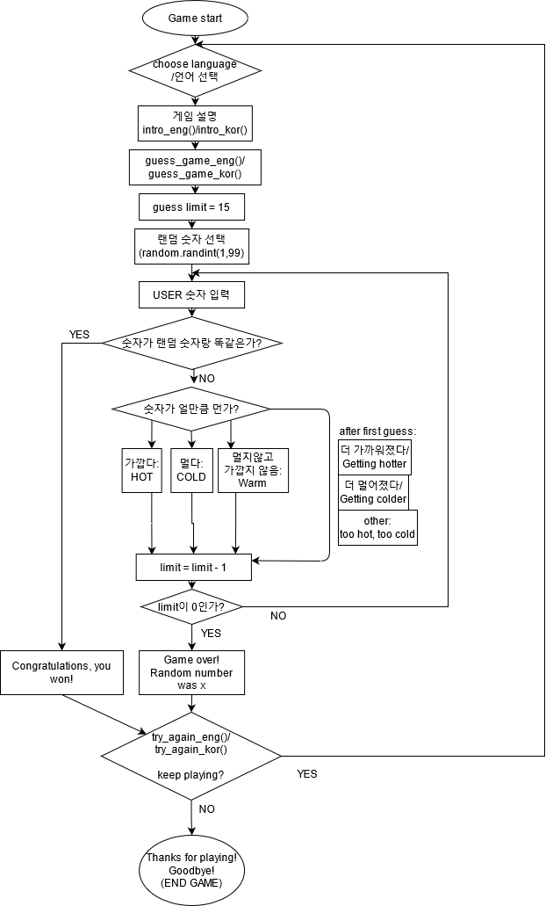
구조
게임 시작!
Welcome() 실행: ‘ENG’/ ‘KOR’입력해서 언어 선택
선택 언어에 따라 intro_eng(), intro_kor()가 실행한다 (게임 설명)
Hot, Cold, Warm 설명
guess_game_eng()/guess_game_kor() 실행; 숫자 입력 받는다
입력에 따라 출력되는 답이 달라진다
입력할 때마다 limit – 1
이기거나 limit == 0이 되면 try_again_eng(), try_again_kor() 실행

Slide 4
기능(함수)
welcome(): 언어 선택 기능 (‘if language.upper() ==’로 모든 입력을 uppercase/대문자로 통일화 한다.
‘ENG’을 입력하면 intro_eng(), try_again_eng()로 연결
‘KOR’를 입력하면 intro_kor(), try_again_kor()로 연결
그 외: ‘wrong input’ 출력
intro_eng()/intro_kor(): 게임 룰을 설명 (Hot/Cold/Warm 뜻 설명). 언어에 따라 guess_game_eng(), guess_game_kor()로 이어진다.

Slide 5
기능(함수)
guess_game_eng(limit)/guess_game_kor(limit): 게임 함수. Random.randint로 1과 99사이의 숫자(num)를 하나 선택하고 숫자 입력(guess)을 받는다.
기회(limit)은 15
못 맞힐 경우 입력(guess)가 랜덤 숫자(num)에서 얼만큼 가까운지에 따라서 출력되는 답이 다르다:
HOT: guess가 num과 가까운 범위에 있다
COLD: guess가 num보다 많이 멀다
Warm: guess가 HOT, COLD사이의 범위에 있다
첫번째 guess 이후 상황에 따라 다른 답들도 출력된다:
Getting Hotter!/더 가까워졌어요!: 이전에 입력한 값을 임의로 pre_value에 저장해서 현재 입력 값을 비교한다. 만약에 guess가 pre_value보다 num에 더 가까워졌으면 이 답이 출력된다
Getting Colder…/더 멀어졌어요…: 만약에 guess가 pre_value와 num보다 멀어졌으면 이 답이 출력된다
Getting VERY HOT!/많이 가까워졌어요!!: num과 아주 가까운 범위에 있다
That’s TOO COLD!/너무 멀어졌어요!!: COLD보다 더 멀어졌다

Slide 6
기능(함수)
HOT: num < guess < num + 10) or (num > guess > num - 10
COLD: guess > (num + 20) or guess < (num - 20)
Warm: (num + 10 <= guess <= num + 20) or (num - 5 >= guess >= num - 20)
첫번째 guess 이후:
Getting Hotter!/더 가까워졌어요!: pre_value < guess < num) or (num < guess < pre_value)
Getting Colder…/더 멀어졌어요…: 만약에 guess가 pre_value와 num보다 멀어졌으면 이 답이 출력된다; ((guess < pre_value < num) or (num < pre_value < guess))
Getting VERY HOT!/많이 가까워졌어요!!: num과 아주 가까운 범위에 있다; ((num < guess <= num + 5) or (num > guess >= num - 5))
That’s TOO COLD!/너무 멀어졌어요!!: COLD보다 더 멀어졌다; (guess > (num + 25) or guess < (num - 25))

Slide 7
기능(함수)
숫자를 맞히면 게임을 이겼다는 문자가 출력이 되며 break한다. try_again_eng()/try_again_kor()로 이동한다.
limit이 0 이되면 기회가 더 이상 없다고 출력하며, num/정답을 출력한다. try_again_eng()/try_again_kor()로 이동한다.
try_again_eng()/try_again_kor(): 게임을 다시 하겠냐고 물어본다. ‘if again.lower() ==’로 소문자로 통일화 한다.
‘y’면 welcome()이 다시 실행된다
‘n’이면 ‘Thanks for playing! Goodbye!’라고 출력하고 프로그램이 종료
그 외에는 입력을 잘못했다고 출력

Slide 8
결과
성공 여부: 요구사항과 제안서에 적었던 기능들에 일치/실행할 수 있는 게임이 됐습니다.
장점:
선택에 따라서 한국어, 영어로 게임이 가능하다.
힌트에 따라서 추리하는 재미(?)가 있을 수 있다.
단점:
엄연히 숫자 맞히기 게임이라서 힌트가 달라지는 것 외에는 구조가 단순해서 오래 플레이할 가능성이 낮다.
간혹 guess가 num, pre_value를 지나칠 때 ‘getting colder’대신 ‘Hot’, ‘Warm’이 출력되는 오류가 있다.
프로그램 동작 방법:
PyCharm에서 파일을 열어서 실행한다.
선택할 언어를 입력한다 (‘eng’, ‘kor’ 중 입력한다).
설명을 읽은 후 숫자 입력을 한다 (1부터 99포함해서).
게임을 완료하면 ‘y’나 ‘n’을 입력해서 다시 플레이 해도 되고, 종료해도 된다.

Slide 9
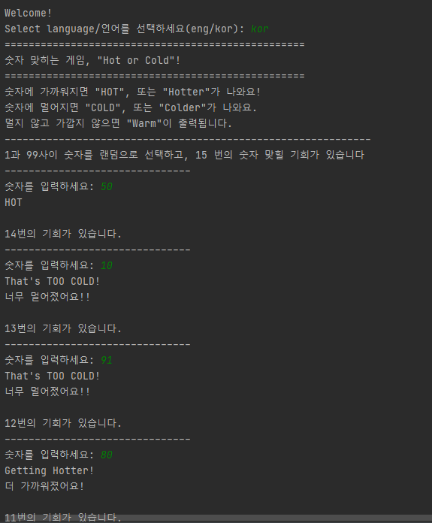

Slide 10
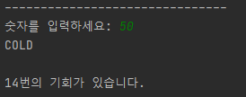
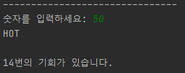

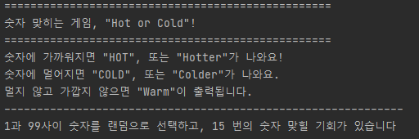
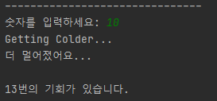
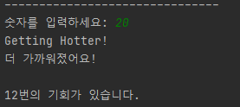
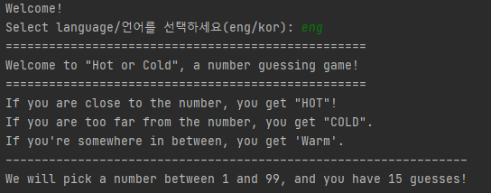
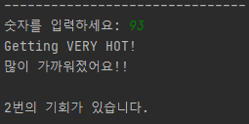
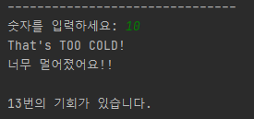
 | guess_game_kor() 첫번째 출력 (HOT/ COLD)
 | guess_game_kor() Getting Colder…/ Getting Hotter! 출력
 | guess_game_kor() 랜덤 숫자/정답에 많이 가까워진 경우 출력되는 힌트
 | guess_game_kor() 랜덤 숫자/정답에서 너무 멀어진 경우 출력되는 힌트
 | welcome()
 | intro_kor()
 | Intro_eng()

Slide 11
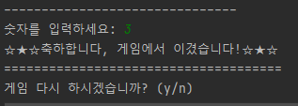

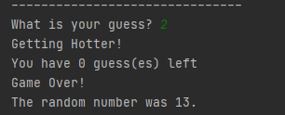

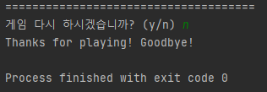
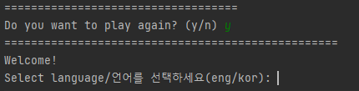
 | guess_game_kor() 게임에서 이긴 경우
 | guess_game_kor() 게임에서 진 경우/기회가 더 이상 없는 경우. 랜덤숫자도 알려준다.
 | try_again_kor() ‘n’을 입력한 경우 ‘Thanks for playing!’이 출력되며 종료
 | guess_game_eng() 게임에서 이긴 경우
 | guess_game_eng() 게임에서 진 경우
 | try_again_eng() ‘y’를 입력한 경우 welcome()이 다시 실행된다.

